Slide 1
議題３ 高次脳機能障がい児支援について
資料３
ご意見いただきたい内容：高次脳機能障がい児に対する効果的な支援について
１．子どもの高次脳機能障がい家族講座・交流会
２．高次脳機能障がい児の実態調査等について
高次脳機能障がいで困りごとを抱える当事者・家族が、情報を入手したり、思いや体験談を共有したりすることができる機会を提供するため、昨年度から家族交流会を開催。今年度は下記の通り家族交流会を開催。
・日時：令和７年３月１１日（火） 10：30～12：30
・場所：大阪府立障がい者自立センター１階 大会議室 ・参加者 ６名
・講師：大阪医科薬科大学LDセンター 言語聴覚士
・アンケート結果について、「親に負担がかかっていることを問題にしてもらえたのはとても救われた気持ちにな
った。」「他の方の高次脳の話しを聞けて勉強になった。」「これからもこのような機会をつくってほしい。」といった意
見あり。
・令和７年度も、上記の意見を踏まえ、周知方法を工夫の上、引き続き開催していく予定。
・小児期発症の高次脳機能障がいは、学校生活における勉学や友達関係がうまくいかなくなることで当事者が孤立してしまい、症状の悪化や人格形成に悪影響を及ぼす可能性が高い。
・一方、現在は小児期発症の高次脳機能障がいの支援状況等について、その実態が把握できていない。
・そのため、令和６年度に新規事業として、府内における小児期発症の高次脳機能障がいに関する実態調査を行い、その結果をもとに支援体制等の課題を整理し、これを踏まえた理解促進のための支援ツール等を開発する団体等への補助事業を実施。実態調査の結果等については次頁のとおり。
補助事業者：地方独立行政法人 大阪市民病院機構 大阪市立総合医療センター

Slide 2
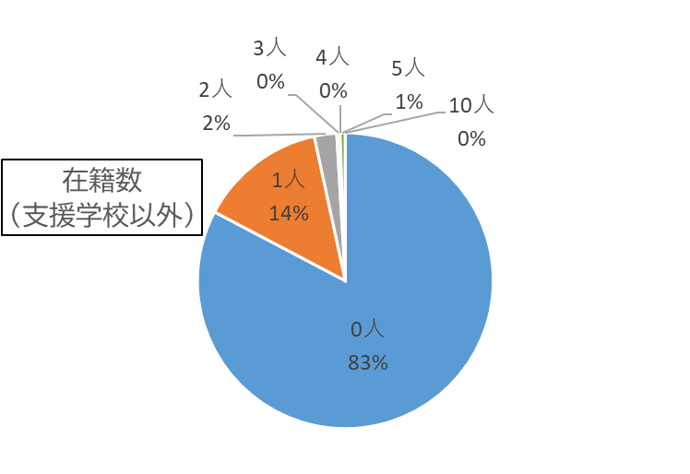
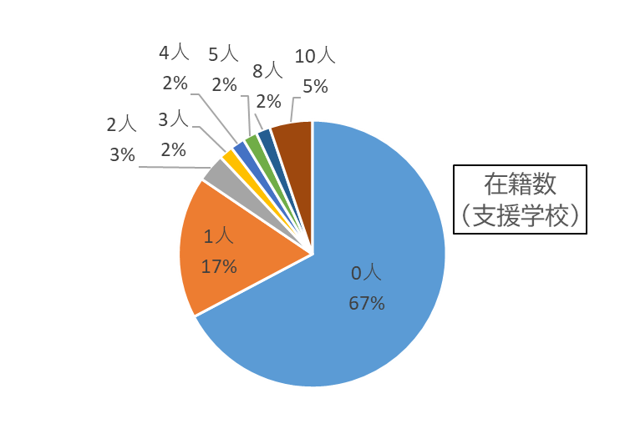
議題３ 高次脳機能障がい児支援について
資料３
ご意見いただきたい内容：高次脳機能障がい児に対する効果的な支援について
３．高次脳機能障がい児の実態調査結果について
・調査結果等については下記のとおり。
１ 教育機関（７５０校に配布 うち５９４校から回答 回答率約80％）
(１)配布内訳
府立学校：高校１５１校、支援学校４７校
小中学校等（政令市のみ）大阪市：小学校２８５校 中学校１２８校
堺市 ：小学校９２校 中学校４３校 高校１校 支援学校３校
(２)結果の概要
・支援学校以外の学校では約１７％、支援学校では約３３％で高次脳機能障がい児が在籍。

Slide 3
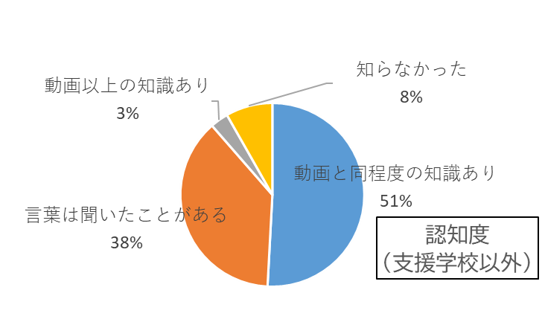
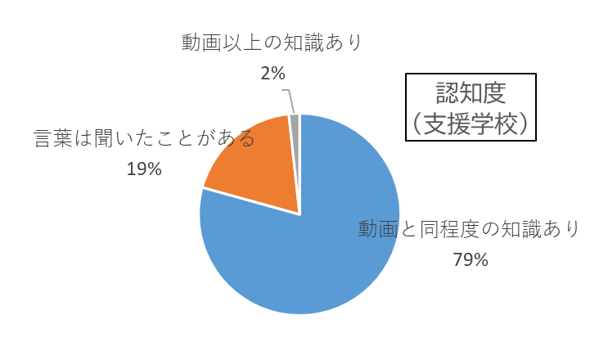
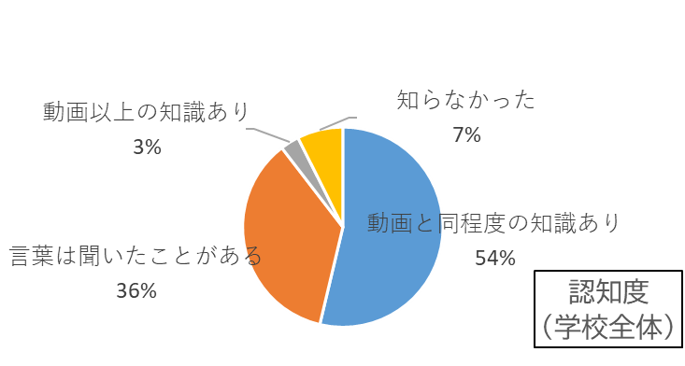
議題３ 高次脳機能障がい児支援について
資料３
ご意見いただきたい内容：高次脳機能障がい児に対する効果的な支援について
３．高次脳機能障がい児の実態調査結果について
・支援学校以外の学校では、約８％が高次脳機能障がいについて「知らなかった」と回答 。一方、支援学校では 「知らな
かった」との回答はなかった。
・調査と同時に子どもの高次脳に関する説明動画を配布しており、支援学校以外では約5４%が、支援学校では約８１％
がその内容と同等またはそれ以上に詳しく知っていると回答。
→全体で見ると、約半数（約43％）が高次脳機能障がいについての知識が無いと回答。
※あくまで回答者個人の知識の有無を確認したもの。

Slide 4
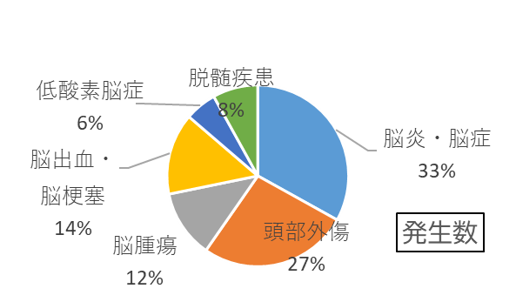
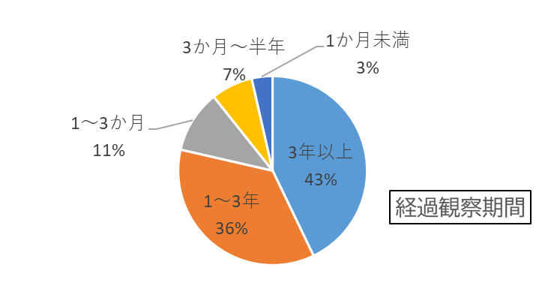
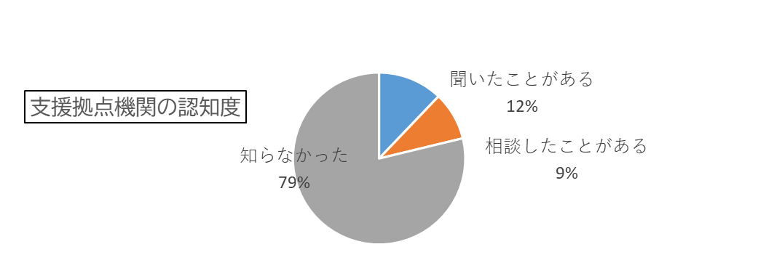
議題３ 高次脳機能障がい児支援について
資料３
ご意見いただきたい内容：高次脳機能障がい児に対する効果的な支援について
３．高次脳機能障がい児の実態調査結果について
２ 急性期の医療機関（35件に配布 うち３４件から回答 回答率約9７％）
後天性脳損傷児が半年間で12４例、そのうち約51％で高次脳機能障がいが発生していることが判明。
脳損傷後の経過観察期間は、約57％が３年未満、約43％が３年以上と回答。
約６０％の医療機関が子どもの高次脳機能障がいの診断ができると回答。
３ 患者・家族（３３例聞き取り）
支援拠点機関について、約79％が「知らなかった」と回答。
「本人の状態を理解することが難しい」「進路や就労に関する情報が欲しい」「医療・教育・福祉がもっと連携してほしい」
「福祉などの情報が欲しい」 等の意見があり、→症状や支援方法、社会資源の情報についてニーズがあることが判明。

Slide 5
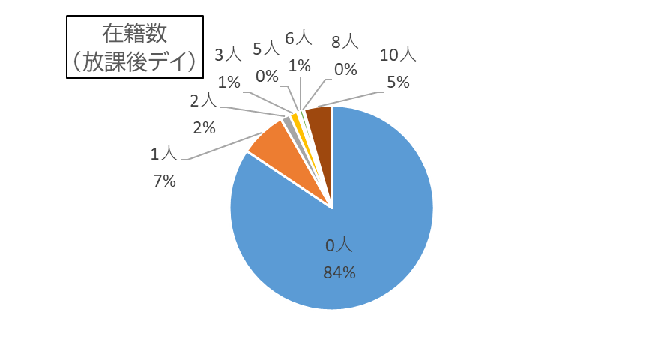
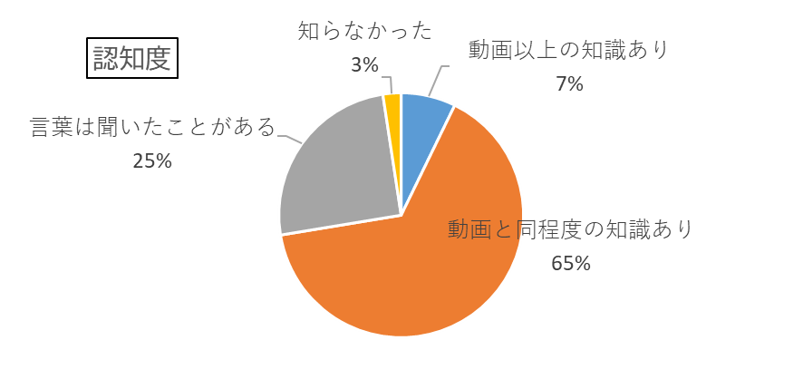
議題３ 高次脳機能障がい児支援について
資料３
ご意見いただきたい内容：高次脳機能障がい児に対する効果的な支援について
３．高次脳機能障がい児の実態調査結果について
４ 放課後等デイサービス（２，３０３件に配布 544件から回答 回答率約２4％）
高次脳機能障がい児が在籍している事業所の割合は約１６％。
また、約７３％の事業所が動画と同程度もしくはそれ以上の知識があると回答。
５ 調査結果を踏まえた支援ツール
・30頁ほどの小冊子（予定）
・内容：高次脳機能障がいの説明、評価と支援、調査結果など
・周知先：教育機関、福祉事業所（放課後デイサービスなど）、府ホームページでの周知

